Slide 1





Secure Programming Final Project
Research on Exploit-DB
1072254 王亭皓
1072589 張家禎
1072919 廖亭柔
1072960 羅傳郡

Slide 2
目錄
CONTENT
04
程式碼
01
目錄
02
題目
05
執行結果
03
過程
Notes:
2

Slide 3
PART.2
題目

Slide 4
題目
an ultimate archive of exploits and vulnerable software. A great resource for penetration testers, vulnerability researchers, and security addicts alike. The aim of EDB is to collect exploits from submittals and mailing lists and concentrate them in one, easy to navigate database.

Slide 5
題目
This work requires the students to find some vulnerabilities from Metasploitable 2 or other old operation systems. Then you try to search some exploitations from Exploit-DB web site (python, ruby for metasploit, C or other programs). The student should understand the vulnerabilities and exploitation programs, and then try to use found exploits to attack these systems.

Slide 6
題目要求
search some exploitations
ruby for metasploit
use exploits to attack

Slide 7
PART.3
過程

Slide 8
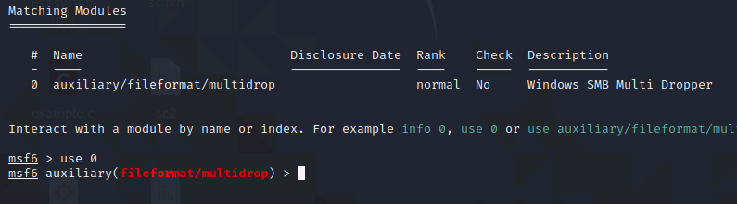
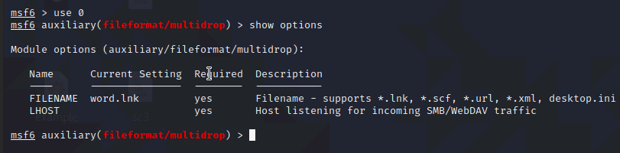
EX1
//網路檔案分享系統

Slide 9
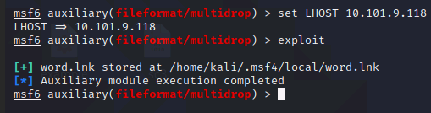

Slide 10
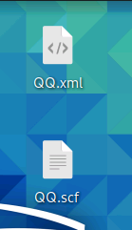
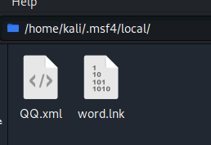

Slide 11
Shell Command File主要是用來開啟檔案總管或是顯示桌面的捷徑檔。
Windows作業系統與Chrome瀏覽器在處理SCF檔時，Chrome瀏覽器預設是將SCF檔視為安全的檔案，不需提醒使用者即自動下載此類型的檔案
當使用者開啟存放此檔案之資料夾時，Windows作業系統將自動執行SCF檔案，並嘗試自動登入到攻擊者所架設之SMB伺服器，導致攻擊者可藉此取得使用者所傳送之帳號與密碼資訊。

Slide 12
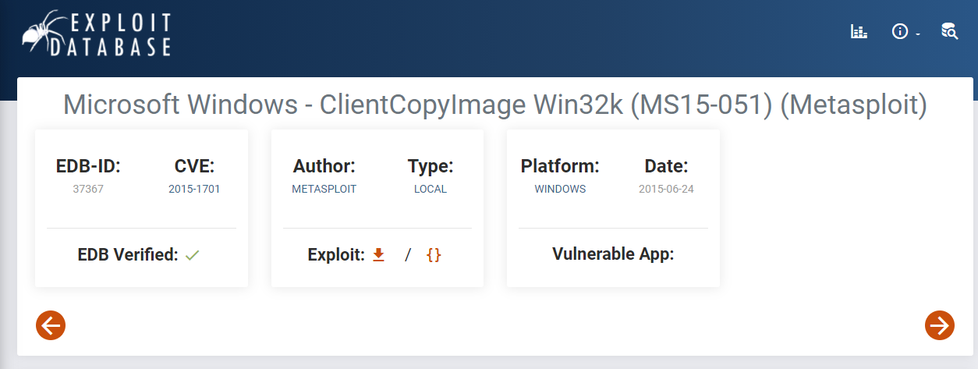
EX2

Slide 13
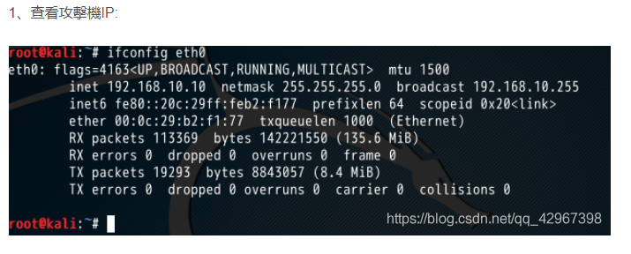
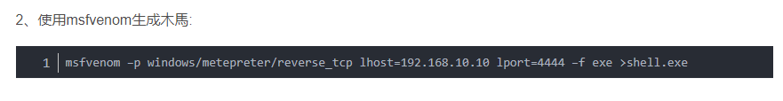
EX2

Slide 14
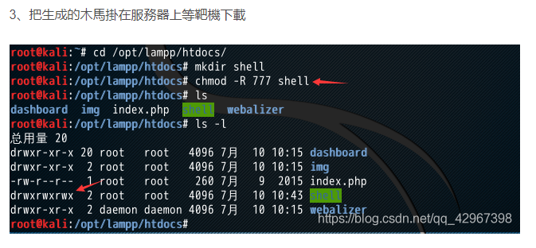
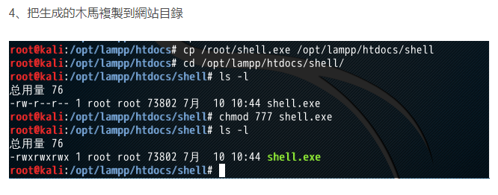
EX2

Slide 15
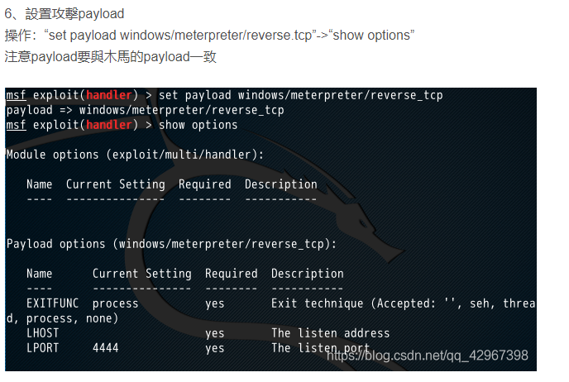
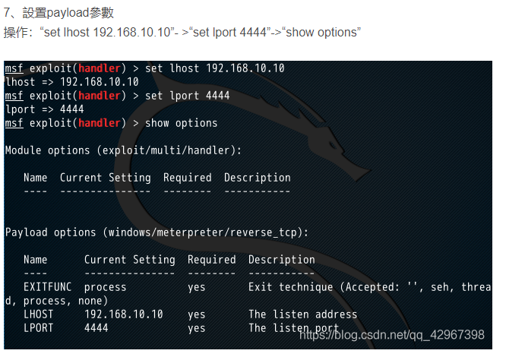
EX2

Slide 16
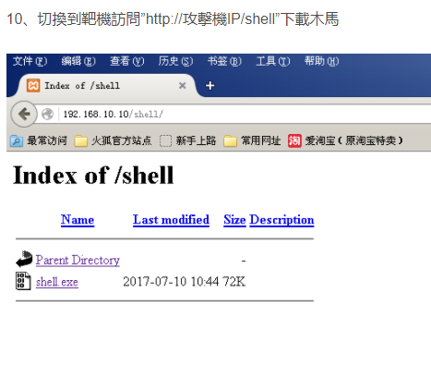
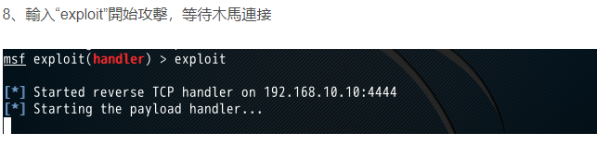
EX2

Slide 17
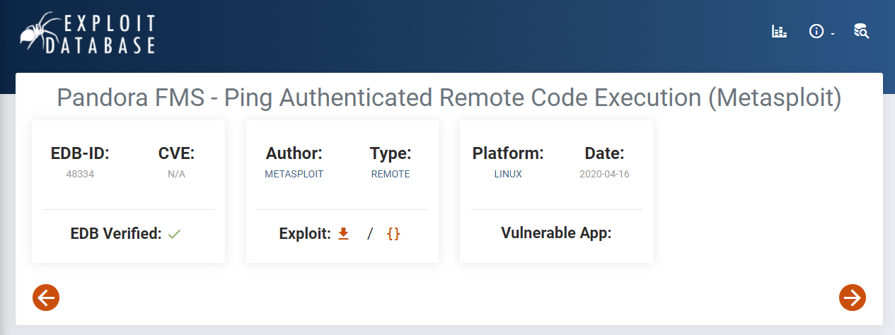
EX3

Slide 18
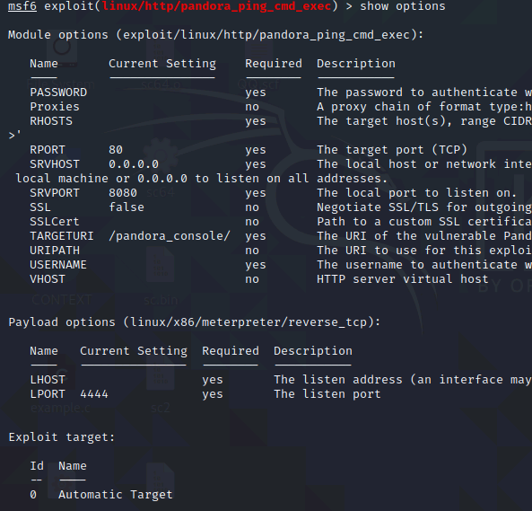
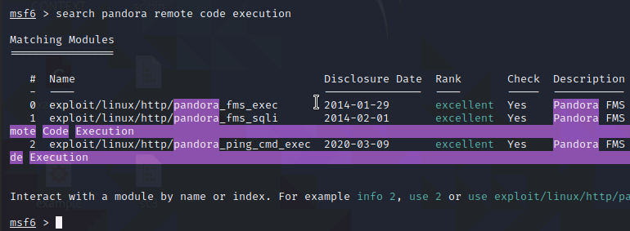

Slide 19
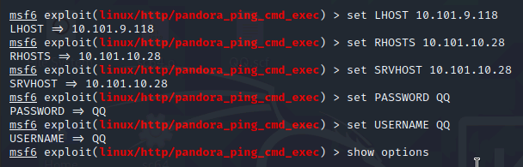
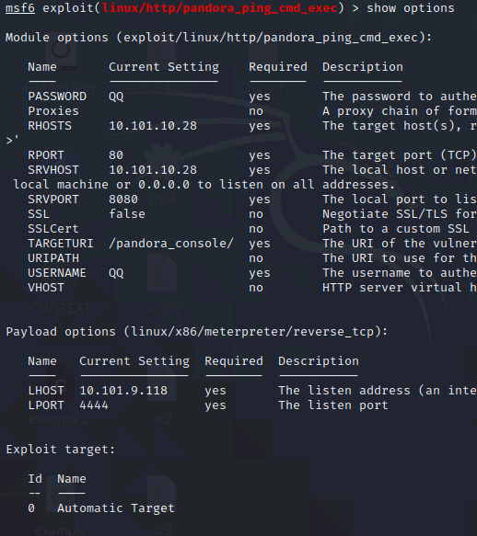

Slide 20
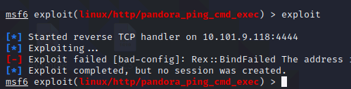

Slide 21
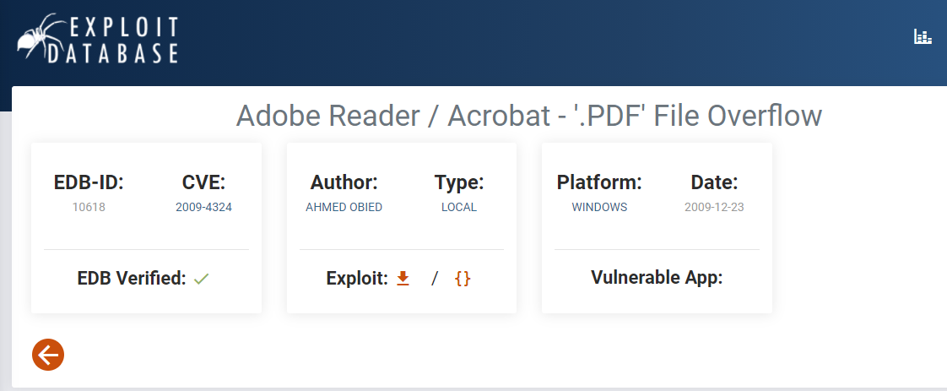
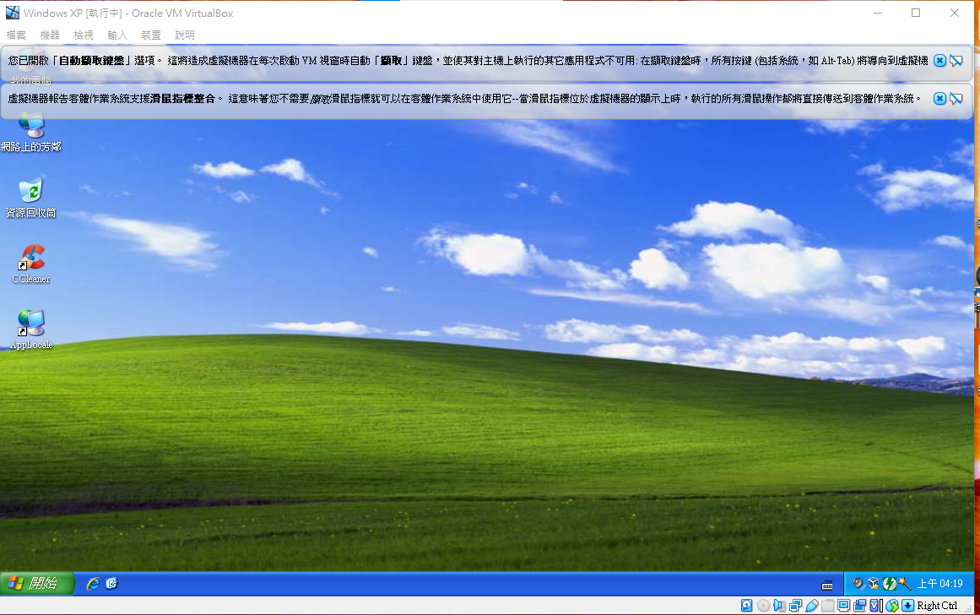
EX4

Slide 22
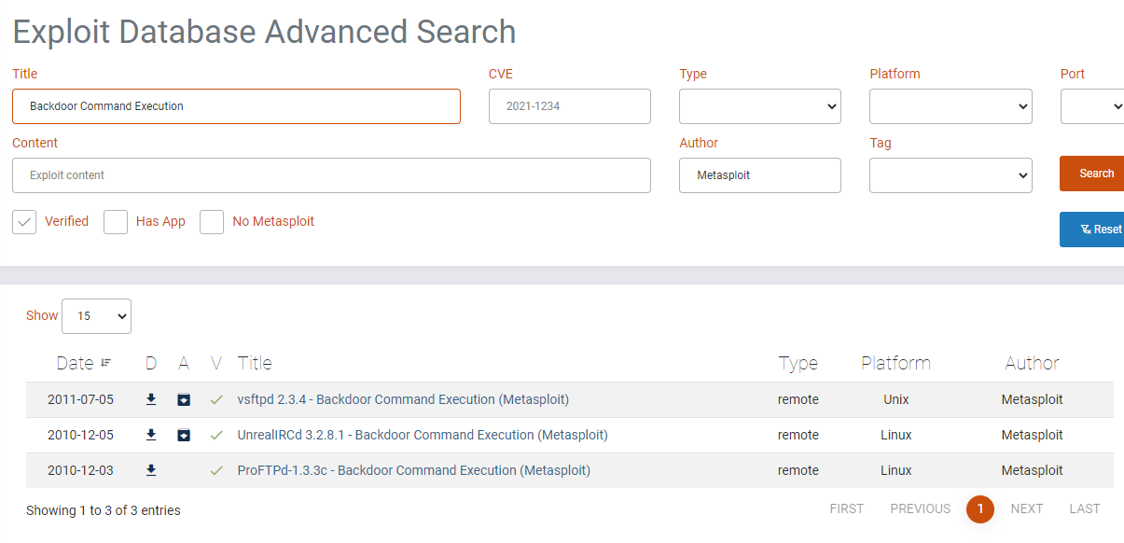
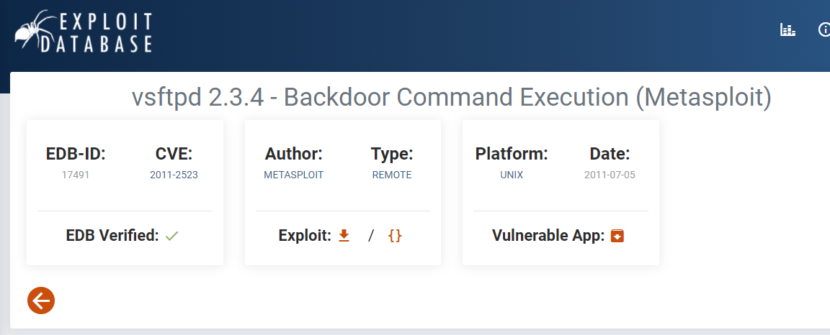
//有成功攻擊的
EX5

Slide 23
PART.4
程式碼

Slide 24
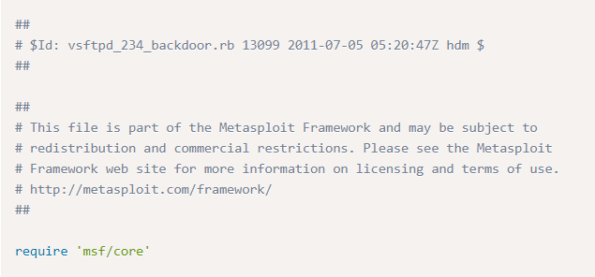
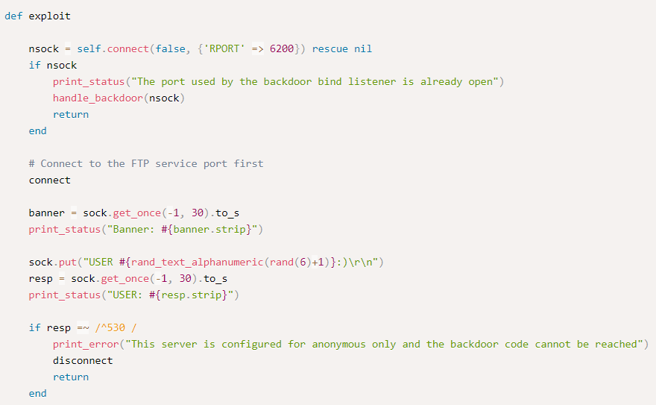
程式碼部分

Slide 25
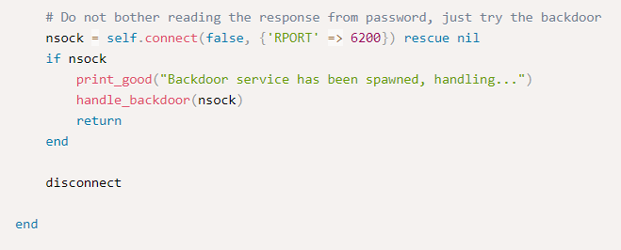
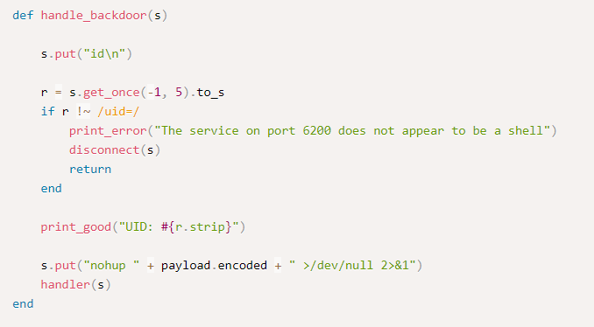
程式碼部分

Slide 26
PART.5
執行畫面

Slide 27
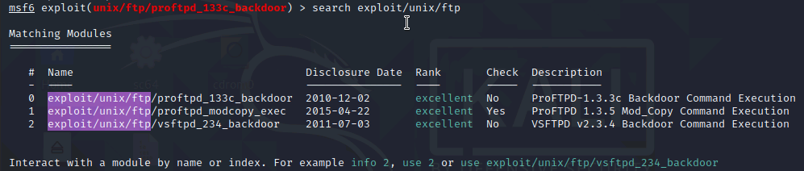
執行畫面

Slide 28
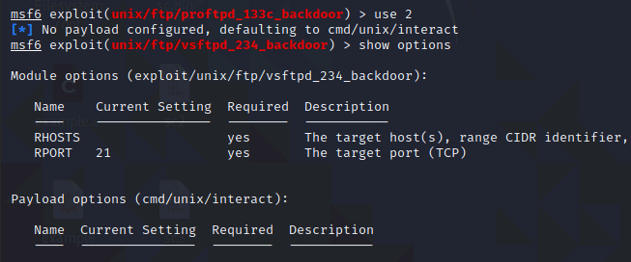
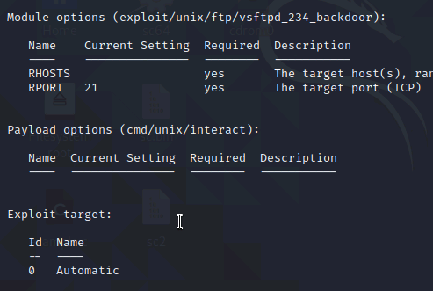
執行畫面
／／備註

Slide 29
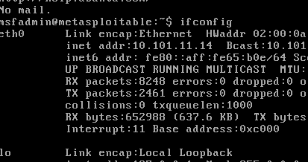
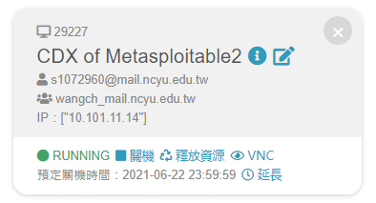
靶機內容

Slide 30
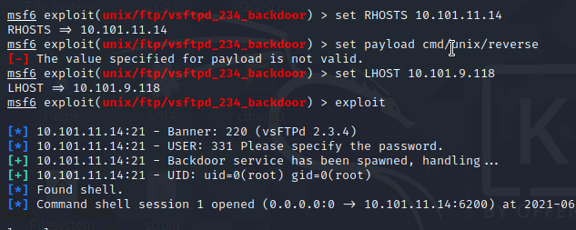
執行結果

Slide 31
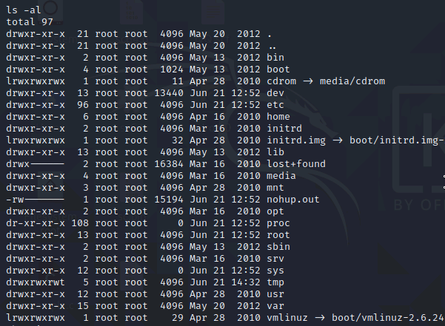
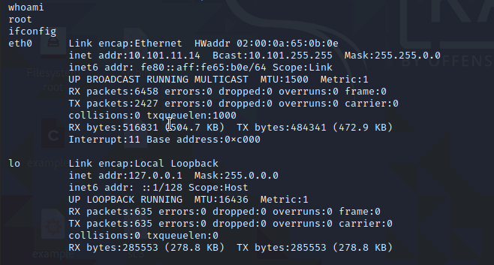
執行結果
／／備註

Slide 32
參考資料
https://www.exploit-db.com/?tag=3
https://blog.csdn.net/qq_42967398/article/details/100777498

Slide 33
謝謝聆聽！
THANKS FOR LISTENING

